Slide 1


Федеральное государственное унитарное предприятие
«Российская телевизионная и радиовещательная сеть»
«Радиотелевизионный передающий центр
Республики Мордовия»
Саранск 2024г.

Slide 2
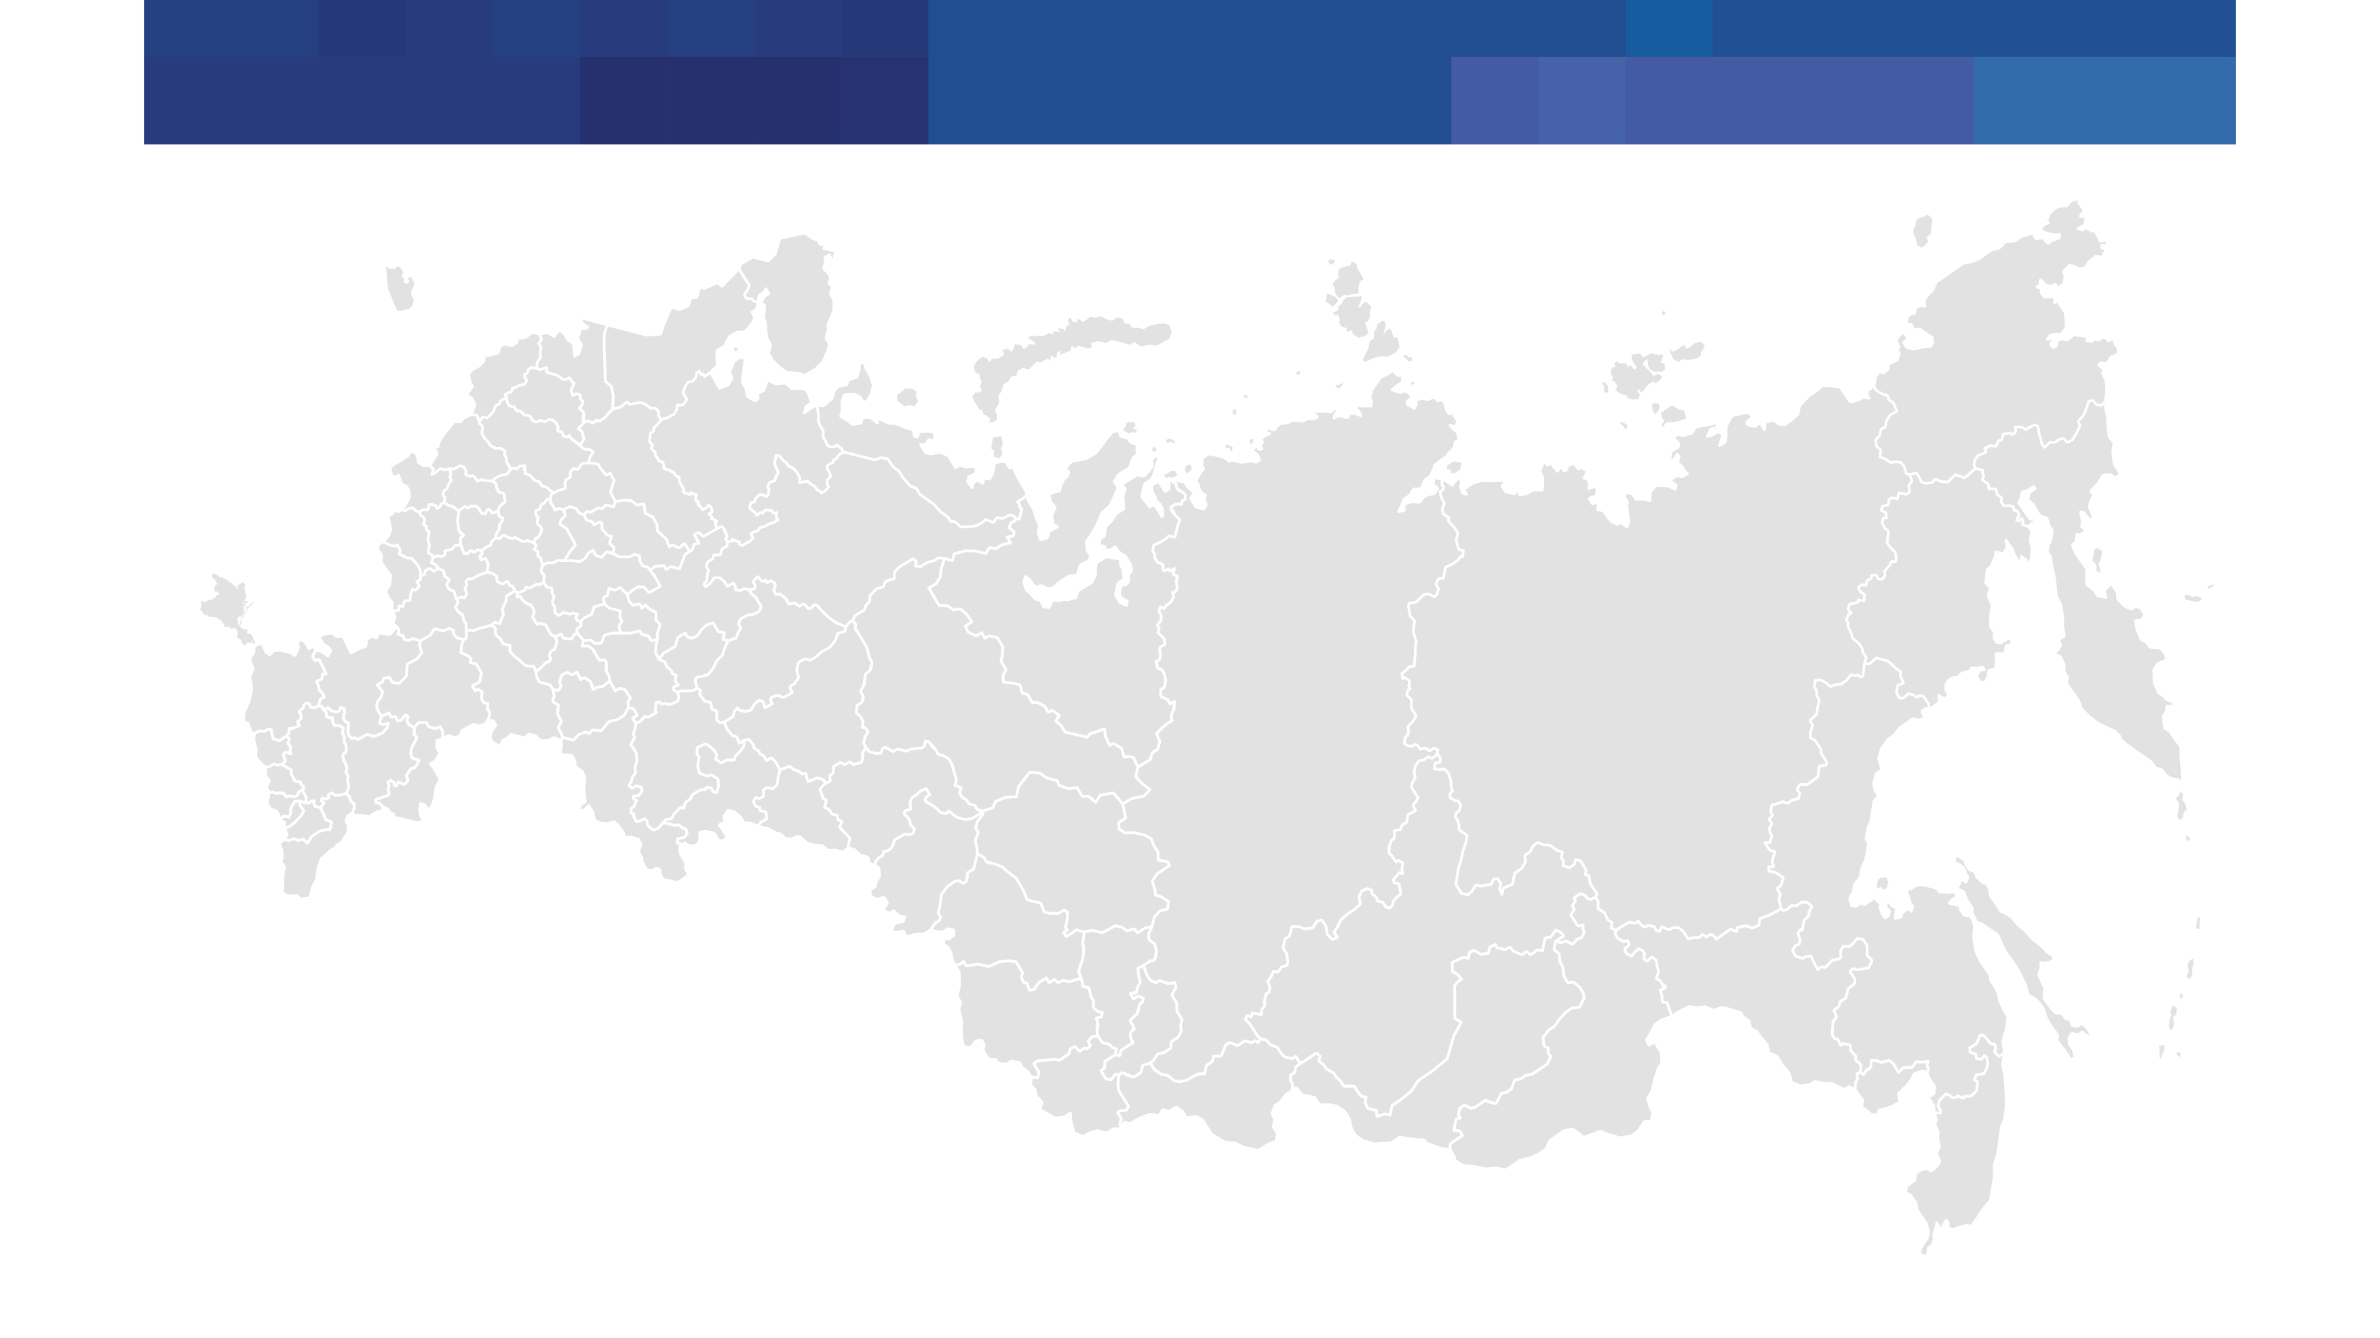
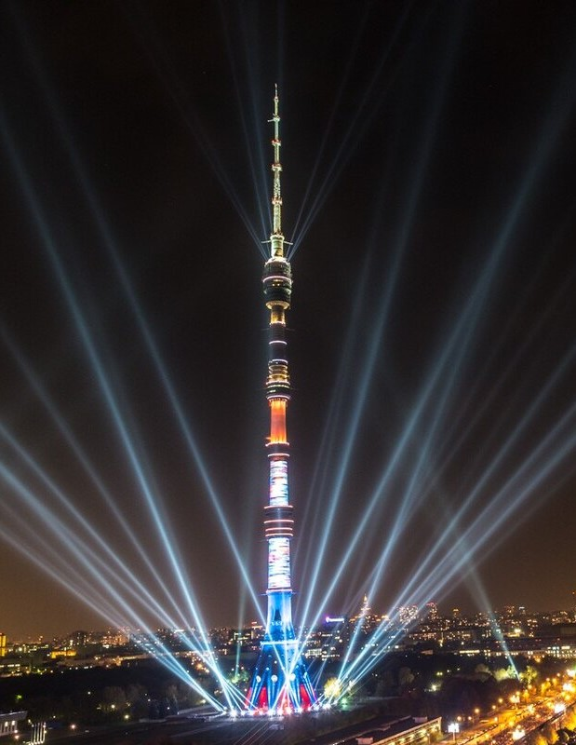

Федеральное государственное унитарное предприятие «Российская телевизионная и радиовещательная сеть» (РТРС) - российская государственная компания, оператор эфирной теле- и радиопередающей сети страны.
Эфирное наземное телерадиовещание
в регионах России обеспечивают 80 региональных,
республиканских, краевых и областных
радиотелевизионных передающих центров,
которые являются филиалами РТРС.

Slide 3
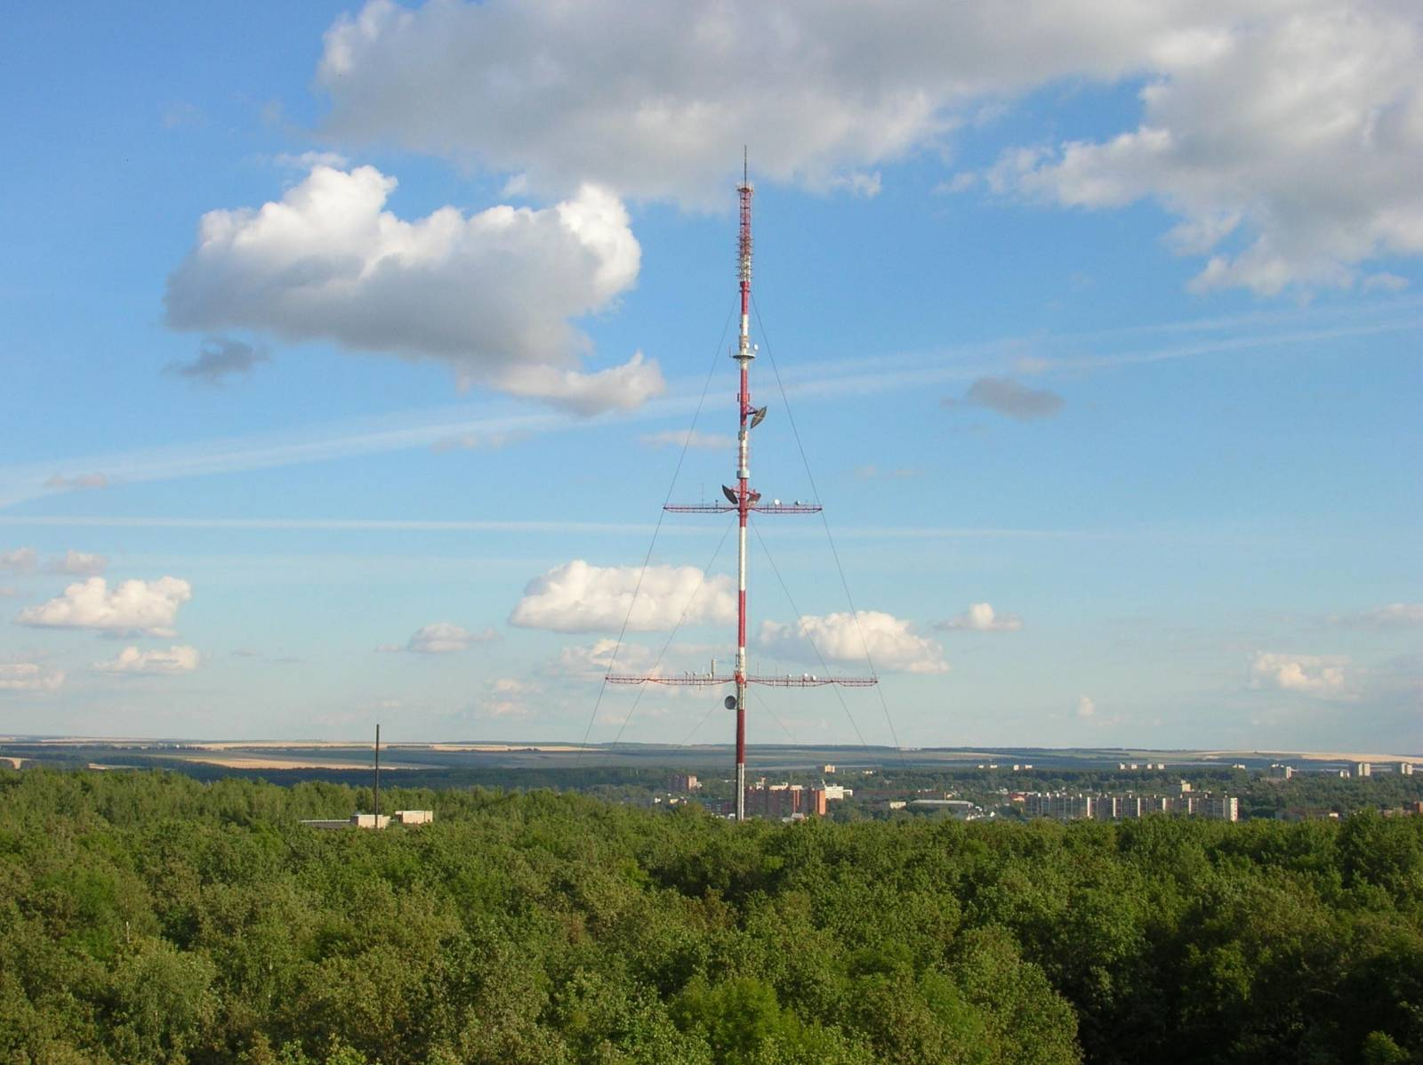
РЕСПУБЛИКА МОРДОВИЯ
ИСТОРИЧЕСКАЯ СПРАВКА, ФАКТЫ И ЦИФРЫ
1961 год - ВВОД В ЭКСПЛУАТАЦИЮ РАДИОТЕЛЕВИЗИОННОГО ПЕРЕДАЮЩЕГО ЦЕНТРА В Г.САРАНСК.
1967 год - ЗАПУСК КРАСНОСЛОБОДСКОГО, АТЮРЬЕВСКОГО И СТАРОШАЙГОВСКОГО РЕТРАНСЛЯТОРОВ. ЗАПУЩЕНА РАДИОРЕЛЕЙНАЯ ЛИНИЯ САРАНСК-АТЮРЬЕВО.
1987 год - ЗАПУСК РЕТРАНСЛЯТОРА В Г. АРДАТОВ.
1984 - 1993 года - ЗАПУСК РЕТРАНСЛЯТОРОВ УМЕТ, ЕЛЬНИКИ, ИСАР, ТЕНЬГУШЕВО, ШИРИНГУШИ, ВЫША, КОВЫЛКИНО, САБАЕВО, БОЛЬШИЕ БЕРЕЗНИКИ, РУЗАЕВКА.
2001 год - СОЗДАНИЕ ЕДИНОГО ГОСУДАРСТВЕННОГО ОПЕРАТОРА ЭФИРНОГО ТЕЛЕРАДИОВЕЩАНИЯ – РТРС.
2012-2018 года - РЕАЛИЗАЦИЯ ФЦП «РАЗВИТИЕ ТЕЛЕРАДИОВЕЩАНИЯ НА ТЕРРИТОРИИ РФ НА 2009-2018 ГГ.»

Slide 4
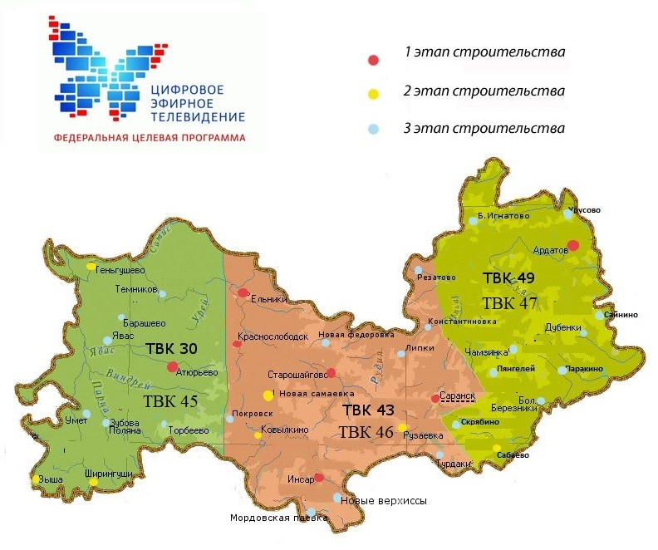

С 2010 года в соответствии с федеральной целевой программой «Развитие телерадиовещания в Российской Федерации на 2009 - 2018 годы» РТРС начал в России строительство сети цифрового эфирного телевидения и радиовещания.
В указанный период на территории
Республики Мордовия построено 28 новых объектов, смонтировано дополнительно 74 передатчика для первого и второго мультиплексов, что привело к увеличению телепрограмм с 9 до 20, и позволило расширить охват населения Республики Мордовия с 41% до 99,8% соответственно.
СТАНОВЛЕНИЕ ЦИФРОВОГО
ТЕЛЕВИДЕНИЯ И РАДИОВЕЩАНИЯ

Slide 5

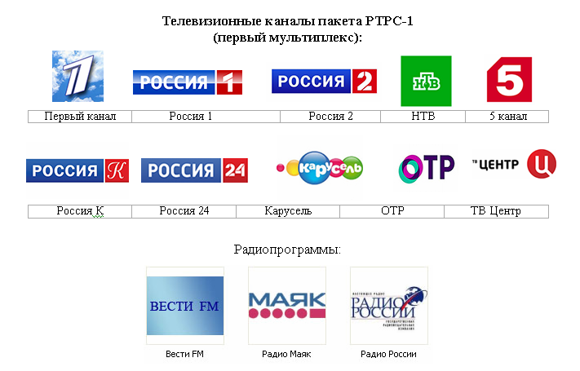

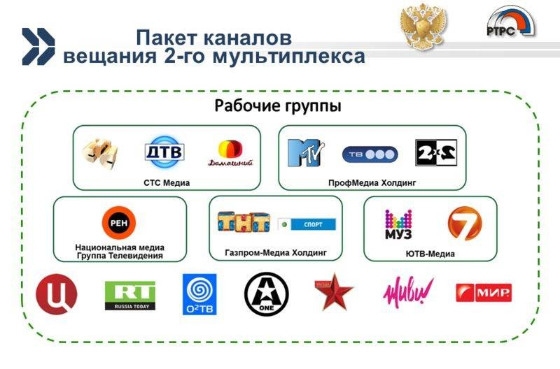
ЦИФРОВОЕ ТЕЛЕВИЗИОННОЕ ВЕЩАНИЕ
В РЕСПУБЛИКЕ МОРДОВИЯ
В НАСТОЯЩЕЕ ВРЕМЯ НА ТЕРРИТОРИИ РЕГИОНА:
ФУНКЦИОНИРУЕТ 37 ЦИФРОВЫХ ТЕЛЕВИЗИОННЫХ
ВЕЩАТЕЛЬНЫХ СТАНЦИЙ;
ОХВАТ ТЕЛЕВИЗИОННЫМ ВЕЩАНИЕМ НАСЕЛЕНИЯ РЕСПУБЛИКИ МОРДОВИЯ СОСТАВЛЯЕТ 99,8%;
- ОСУЩЕСТВЛЯЕТСЯ ВЕЩАНИЕ 20 ТЕЛЕВИЗИОННЫХ
И 3 РАДИО КАНАЛА В ЦИФРОВОМ КАЧЕСТВЕ;
В РАМКАХ СОГЛАШЕНИЯ С ПРАВИТЕЛЬСТВОМ
РЕСПУБЛИКИ МОРДОВИЯ ОБЕСПЕЧЕНО
ИНФОРМИРОВАНИЕ НАСЕЛЕНИЯ О ЧС

Slide 6


CОЦИАЛЬНЫЕ ВЫПЛАТЫ В ВИДЕ ЕДИНОВРЕМЕННОЙ
МАТЕРИАЛЬНОЙ ПОМОЩИ
(дополнительно к ТК РФ)
Работникам РТРС предоставляются социальные выплаты в следующих случаях:
- рождение (усыновление) ребенка;
- наличие трех и более несовершеннолетних детей;
- родителю ребенка – инвалида, один раз в год;
- тяжелое материальное положение в сложных жизненных и семейных обстоятельств и т.д.;
- женщинам, в виде разовой доплаты до их средней заработной платы к пособию по беременности и родам;
- ко дню собственной свадьбы, и т.д.

Slide 7
НАПРАВЛЕННОСТЬ КОЛЛЕКТИВНОГО ДОГОВОРА РТРС НА РАБОТНИКОВ С СЕМЕЙНЫМИ ОБЯЗАННОСТЯМИ
Пункты КД, улучшающие положения работников по сравнению с трудовым законодательством - 44 (100 %)
Количество пунктов КД, улучшающих положения работников с семейными обязанностями - 29
(что составляет 66 % от общего количества обязательств социальной направленности)
15
44
29
Количество пунктов КД, улучшающих положения работников независимо от семейных обязательств - 15 (что составляет 34 % от общего количества обязательств социальной направленности )
15

Slide 8
ИСПОЛНЕНИЕ КОЛЕКТИВНОГО ДОГОВОРА РТРС
В ОТНОШЕНИИ РАБОТНИКОВ С СЕМЕЙНЫМИ ОБЯЗАННОСТЯМИ
Общее количество пунктов КД, улучшающих положения работников с семейными обязанностями по сравнению с действующим законодательством – 29
Общее количество исполненных пунктов КД, улучшающих положения работников с семейными обязанностями по сравнению с действующим законодательством – 26
66 %
89,6 %
Процент исполнения – 89,6 %

Slide 9

ДОПОЛНИТЕЛЬНОЕ
МЕДИЦИНСКОЕ СТРАХОВАНИЕ
100 % РАБОТНИКОВ,
ОТРАБОТАВШИХ В ОРГАНИЗАЦИИ 6 МЕС., ОБЕСПЕЧЕНЫ ПОЛИСАМИ ДМС

Slide 10
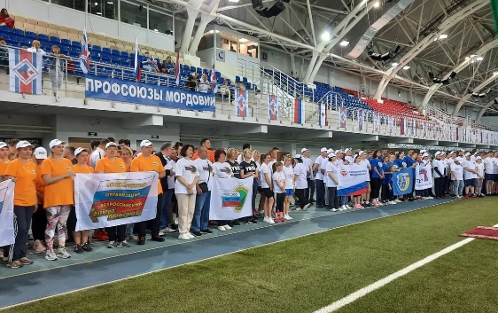
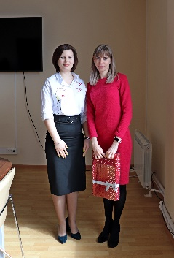
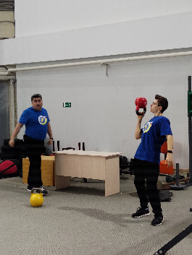
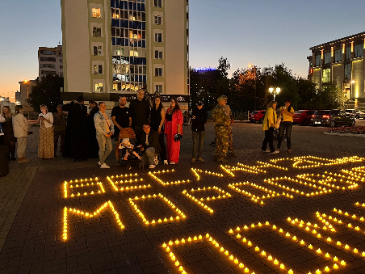
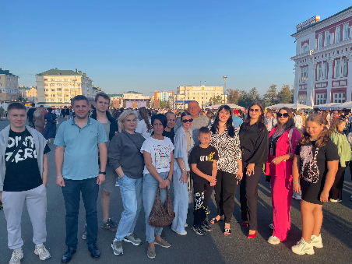
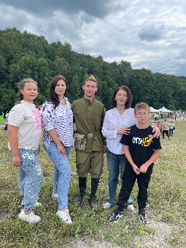
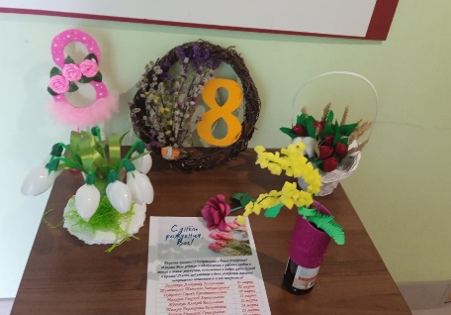
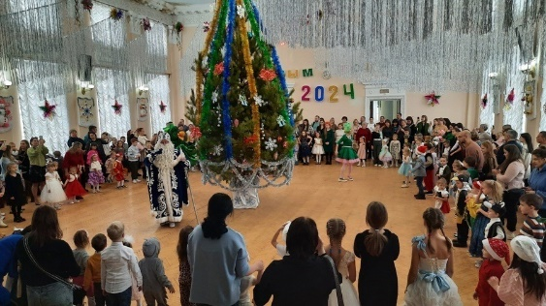
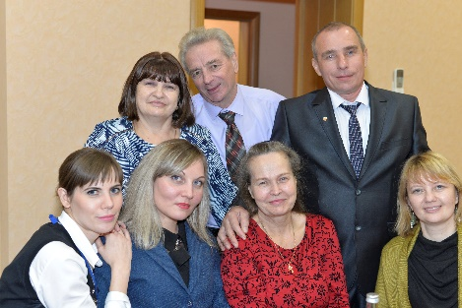
ПРОПАГАНДА СЕМЕЙНЫХ ЦЕННОСТЕЙ
КАК ЭЛЕМЕНТ КОРПОРАТИВНОЙ КУЛЬТУРЫ
1. Конкурс детской поделки
2. Празднование Дня матери
3. Семейная спартакиада
4. Празднование Дня города
5. Свеча памяти
6. Реконструкция исторических событий
7. День пожилого человека

Slide 11

